Slide 1
從盒子到生活空間
從盒子到生活空間
IKEA 紙製收納與臨時性的設計
From the box to living space · IKEA paper storage and the design of the temporary
1 / 17

Slide 2
一
從 IKEA 的紙盒開始
在日本 IKEA 的收納區，紙與紙板被大量使用；但在國內的收納區，紙製收納的比例明顯低得多。
我們通常認為收納用品應該堅固、防水、耐久，但 IKEA 卻持續使用紙板這種相對脆弱的材料。
一、從 IKEA 的紙盒開始
2 / 17

Slide 3
一
紙板具有一些與傳統家具完全不同的特點
輕
可折疊
可組裝
可替換
可回收
一、從 IKEA 的紙盒開始
3 / 17

Slide 4
於是我開始思考
為什麼一種看起來並不永久的材料，
可以長期參與我們的日常生活與空間組織？
一、從 IKEA 的紙盒開始
4 / 17

Slide 5
二
五個 IKEA 紙製品
這五個產品完成尺度的升級：從一張紙，到容器，到系統，到家具。
①
FJÄDERHARV 收納盒
紙 → 容器
②
FJÄDERHARV 雜誌文件盒
容器 → 系統
③
FJÄDERHARV 迷你抽屜櫃
容器 → 家具
④
GÄRDESGÅRD
公開材料
⑤
KVARNVIK
掩飾材料
二、五個 IKEA 紙製品
5 / 17

Slide 6
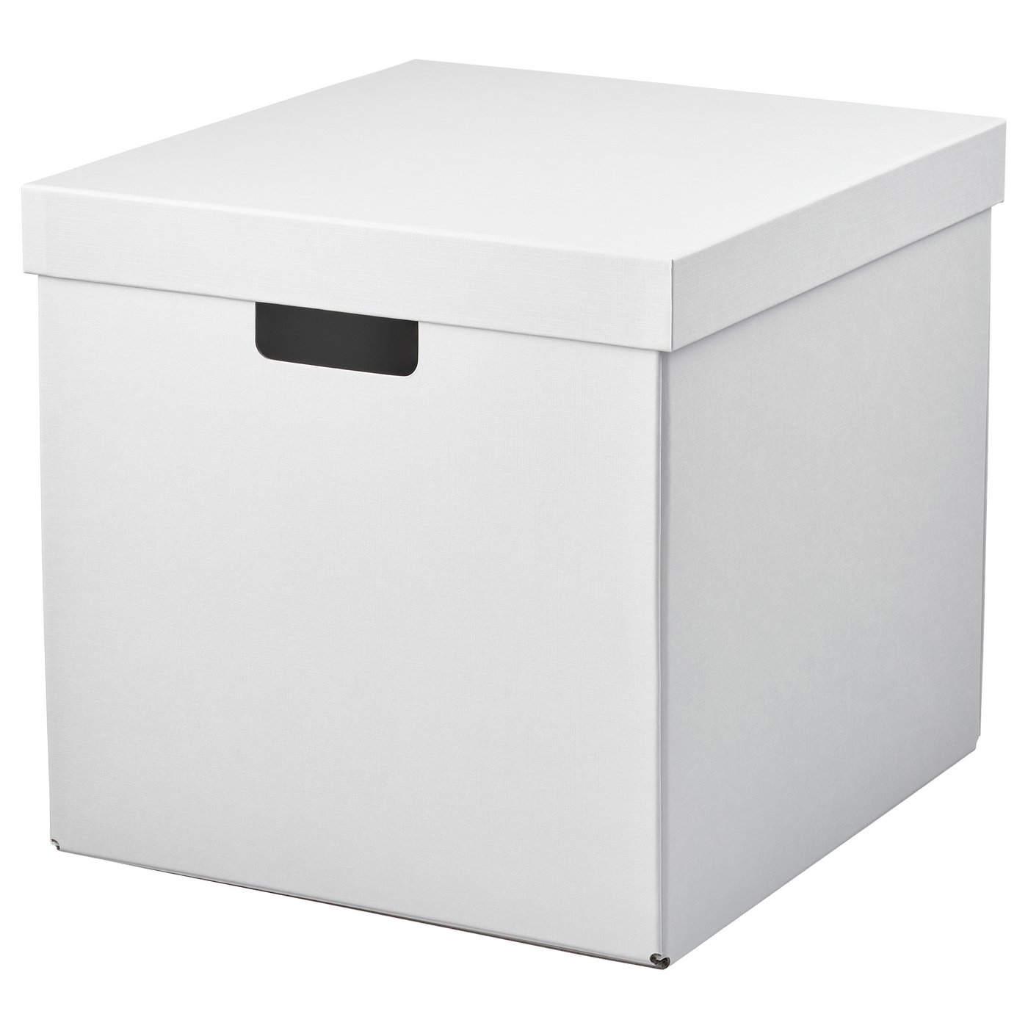
二 · ①
FJÄDERHARV 收納盒 —— 紙 → 容器
一張平面紙板經過折疊與組裝，形成六個面，並產生一個內部空間。
平板包裝時體積幾乎為零，空間是在使用者手上生成。
FJÄDERHARV 收納盒
來源：IKEA 官網產品圖
二、五個 IKEA 紙製品
6 / 17

Slide 7
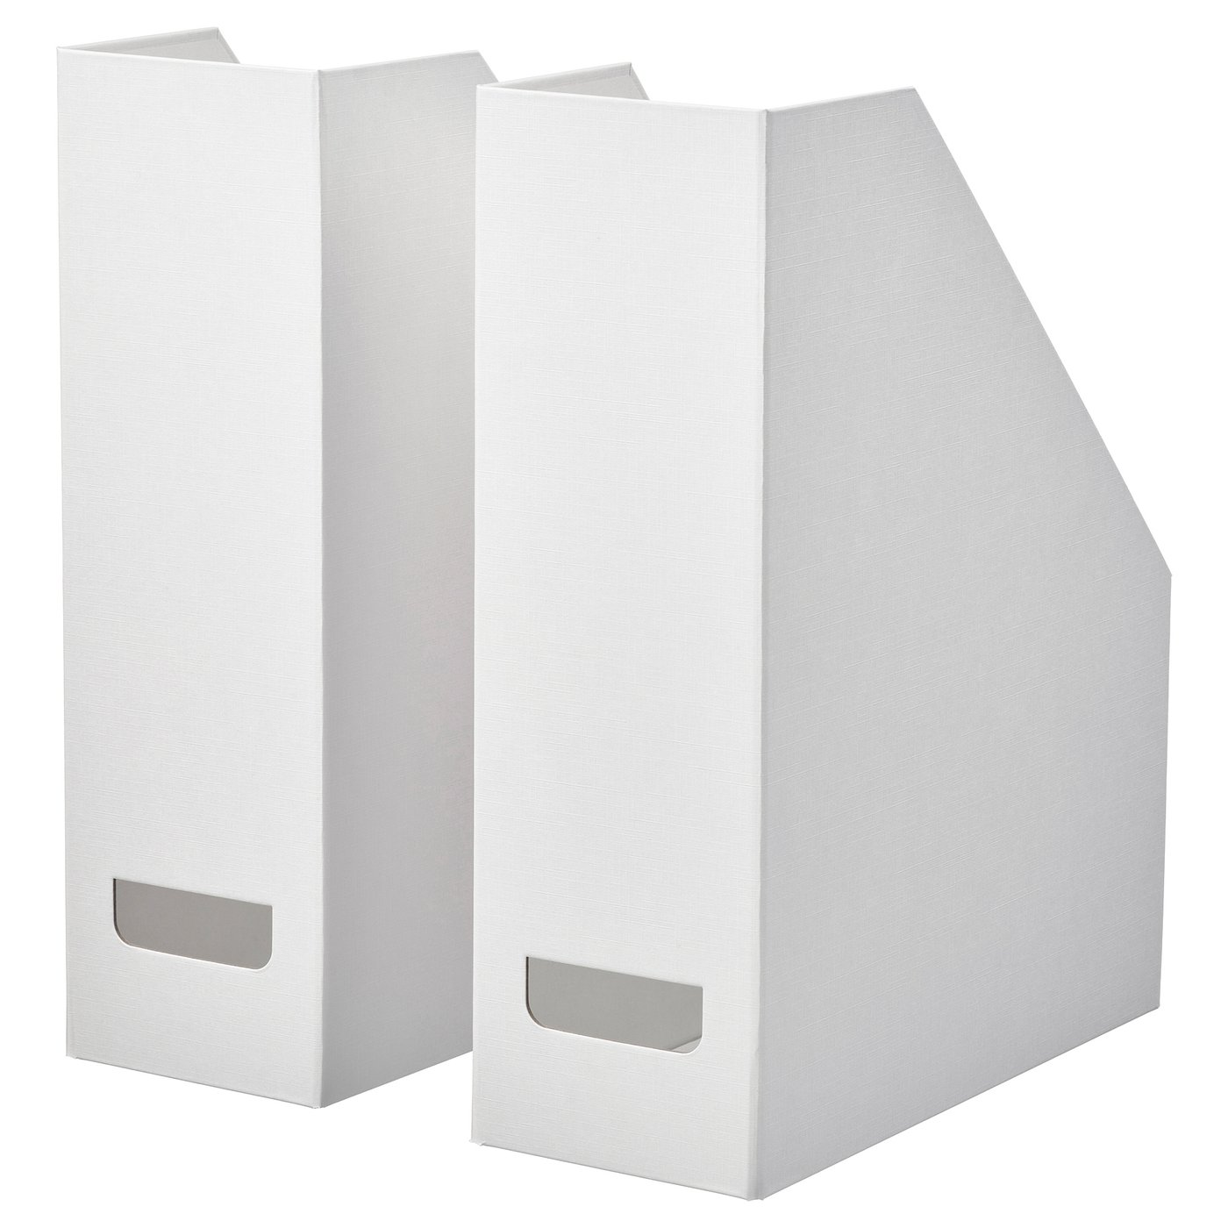
二 · ②
FJÄDERHARV 雜誌文件盒 —— 容器 → 系統
雜誌盒的尺寸並不是獨立存在的，它必須對應一條尺寸鏈：
文件 → 收納盒 → 書架 → 家具 → 房間
它的價值不在自身強度，而在能否嵌入既有的尺寸系統。
斜切的開口：用「減少材料」換取可視性與抽取的動作。
單面開放：放棄密閉性，換來單手操作。
一個很小的紙製品，進入了更大的空間系統，參與了生活空間的組織。
FJÄDERHARV 雜誌文件盒
來源：IKEA 官網產品圖
二、五個 IKEA 紙製品
7 / 17

Slide 8
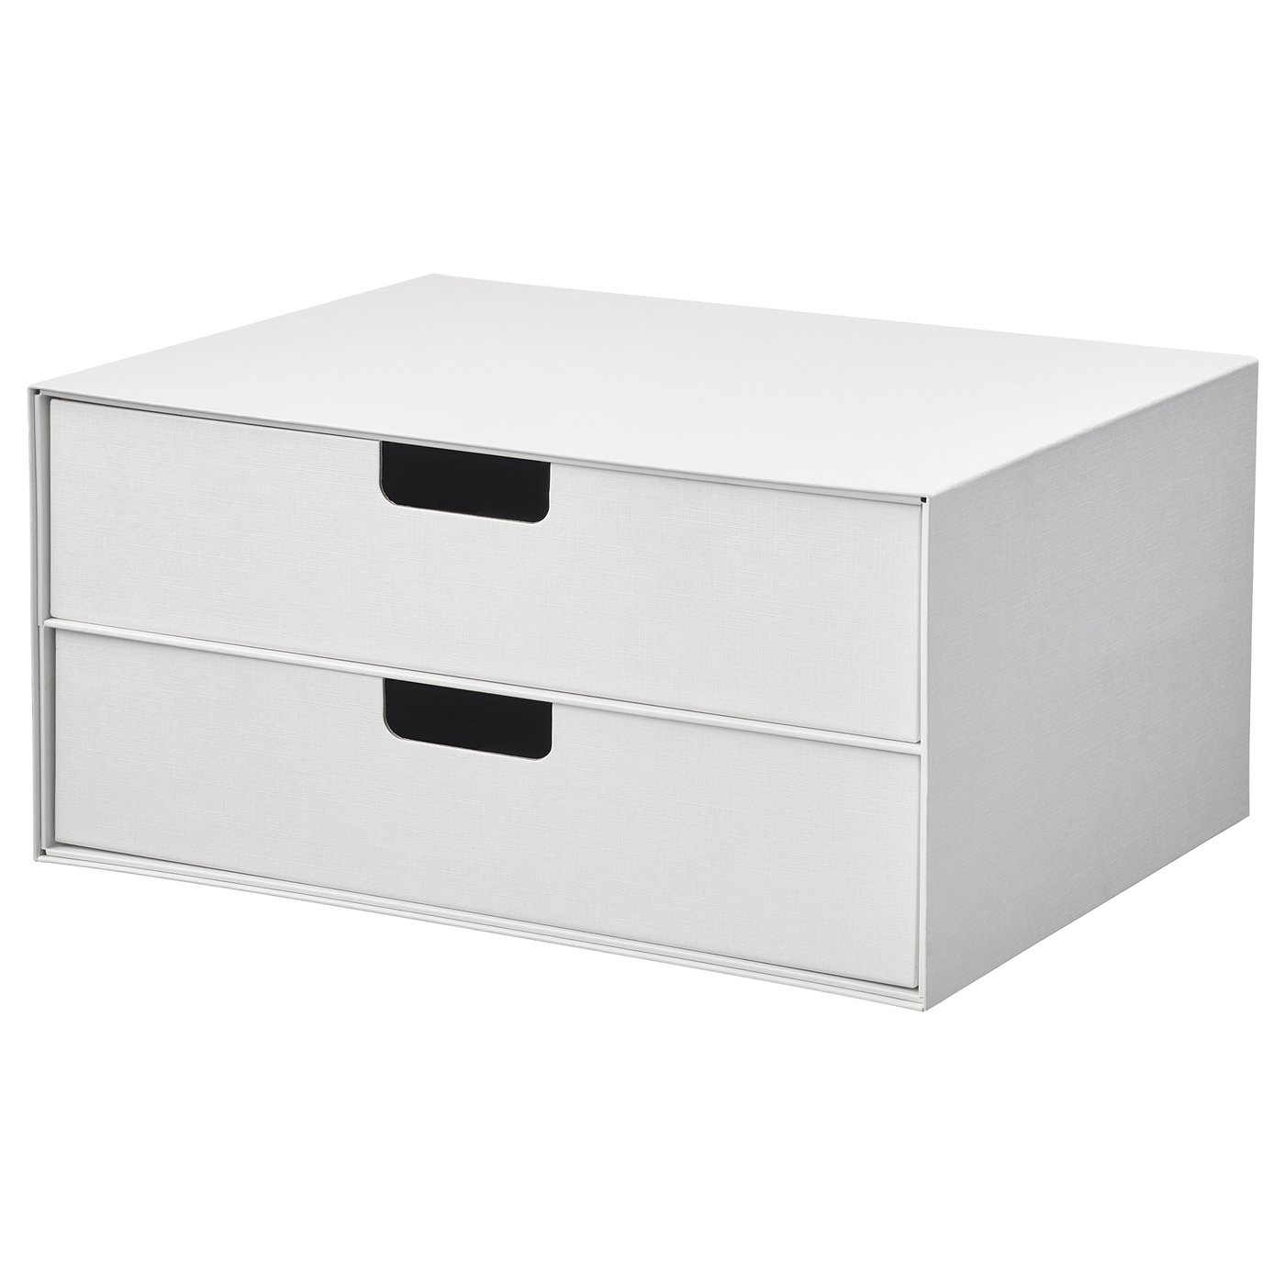
二 · ③
FJÄDERHARV 迷你抽屜櫃 —— 容器 → 家具
它仍然主要由紙板構成，但增加了：外框 / 抽屜 / 抽拉結構。
外框承重、抽屜收納，把紙不能受力的弱點交給框架，紙只負責圍合。
抽屜引入了「動作」：拉出、推入。
多個小抽屜意味著分類，它從「放東西的地方」變成「產生秩序的裝置」。
FJÄDERHARV 迷你抽屜櫃
來源：IKEA 官網產品圖
二、五個 IKEA 紙製品
8 / 17

Slide 9
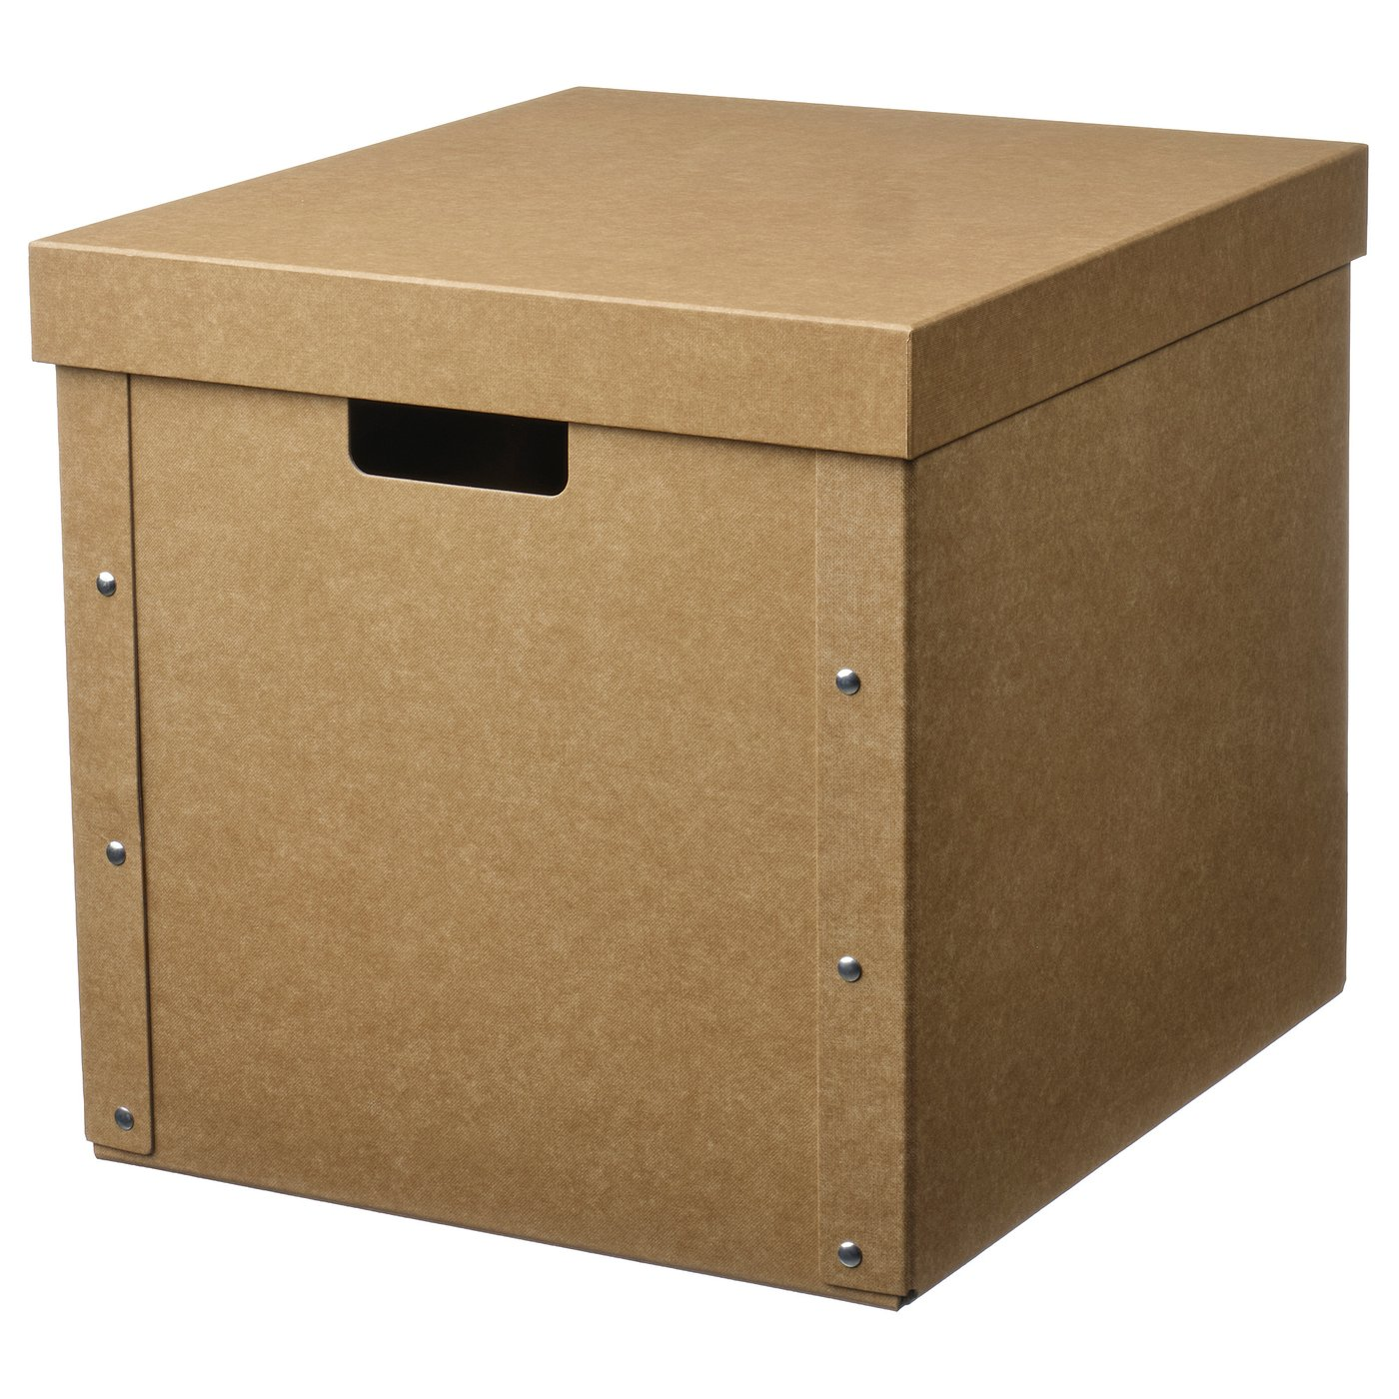
二 · ④
GÄRDESGÅRD —— 公開材料
與白色的 FJÄDERHARV 不同，GÄRDESGÅRD 保留了非常明顯的原色紙板質感與瓦楞紋理。
它沒有試圖隱藏自己是一種普通、廉價的紙材料，材料的身份是公開的。
引入「可替換」的概念，誠實的材料表達，降低了使用者的心理成本。
GÄRDESGÅRD
來源：IKEA 官網產品圖
二、五個 IKEA 紙製品
9 / 17

Slide 10
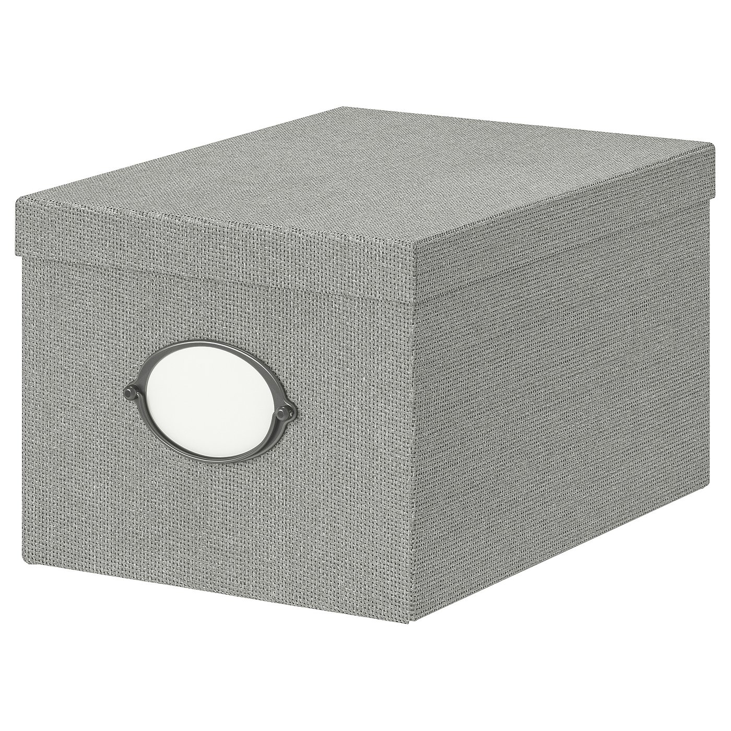
二 · ⑤
KVARNVIK —— 掩飾材料
KVARNVIK 同樣以紙板為主要結構，但透過表面處理、把手、邊緣包邊與蓋子的合縫，看起來更像一件可以長期保存物品的正式收納家具。
它用細節借來了「耐久家具」的語言。
材料是臨時的，但設計讓我們產生永久的期待。
KVARNVIK
來源：IKEA 官網產品圖
二、五個 IKEA 紙製品
10 / 17

Slide 11
三
為什麼是紙？
這五個產品共同具有一些特點：
輕
可折疊
可替換
可調整
非永久
通常我們會把這些特徵理解成材料的缺點。
三、為什麼是紙？
11 / 17

Slide 12
四
日本傳統空間中的紙
這讓我想到日本傳統生活中紙的使用：
障子
襖
用紙形成透光的空間邊界
可以移動，改變房間之間的關係
和紙包裝
折形
暫時包裹與保護物體
透過折疊產生邊界與容器
紙並不是最堅固的材料，卻長期承擔著重要的空間功能。
它們有一個共同特點：不追求用最堅固的材料永久固定空間，而是允許空間被改變、替換與重新組織。
四、日本傳統空間中的紙
12 / 17

Slide 13
五
脆弱也可以是一種功能
我們通常認為好的設計應該是：耐用、堅固、長久。
但在實際使用 IKEA 紙盒的過程中，我發現它恰恰不是這樣：不能清洗、污漬很難擦除、容易損壞、不能承受太重的物品。
但同時，紙也因此獲得另一種特性：輕、可替換、可折疊、非永久。
障子的紙損壞以後，可以重新替換。紙盒也一樣——方便打包帶走，方便斷捨離，方便經歷每一段生活。
五、脆弱也可以是一種功能
13 / 17

Slide 14
如果人的生活本身不斷變化，那麼容易移動、替換與重新組織，也可能是一種性能。
而在我的生活中，我確實不斷需要紙盒來重新建立秩序。
五、脆弱也可以是一種功能
14 / 17

Slide 15
六
井本佐保里的居住研究
這讓我聯想到井本佐保里關於居住環境、災後臨時居住、住宅重建與社區生活的研究。
她關注的一個重要問題是：人在不斷變化的環境中，如何繼續生活。
在災後的居住環境中，人的生活並不是簡單地：
舊住宅 → 新住宅
而是可能經歷：
臨時居住 → 移動 → 調整 → 關係重新形成 → 新的居住環境
從這個角度看，「臨時」並不意味著生活停止了。即使空間是臨時的、物品是臨時的，人仍然需要整理物品、建立關係、形成秩序，並繼續生活。
六、井本佐保里的居住研究
15 / 17

Slide 16
七
重新理解 IKEA 的紙盒
再回來看這五個紙製品，我不再把它們理解為「不夠耐用的收納家具」。
恰恰相反：臨時性的物件，也可以支持持續的生活。
紙盒會損壞、會被替換、會隨著搬家與生活階段而消失。
但「整理生活」這件事不會消失。每當生活發生變化，我們又需要重新尋找新的容器、新的位置與新的秩序。
七、重新理解 IKEA 的紙盒
16 / 17

Slide 17
因此，我最後想提出的問題是
如果生活本身一直在變化，為什麼設計一定要永久？
也許接受紙的「脆弱」：接受物品不會永遠存在，也接受生活本身具有脆弱性與不確定性。
設計不一定需要對抗這種變化。它也可以幫助我們在變化發生之後，再一次建立生活。
七、重新理解 IKEA 的紙盒
17 / 17

